Slide 1
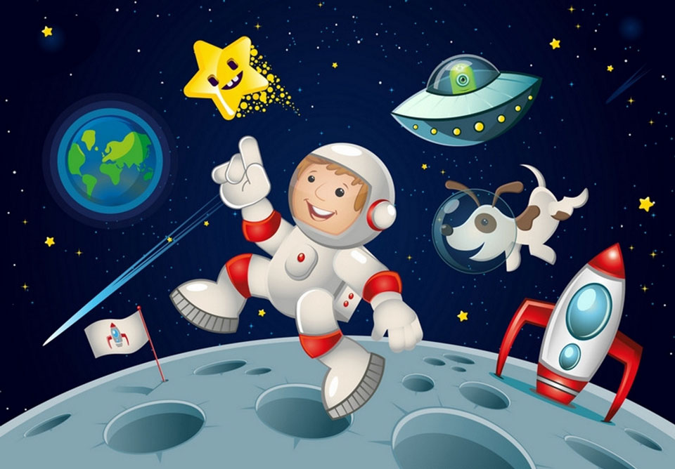
Наши занятия, посвященные теме «Космос»

Slide 2
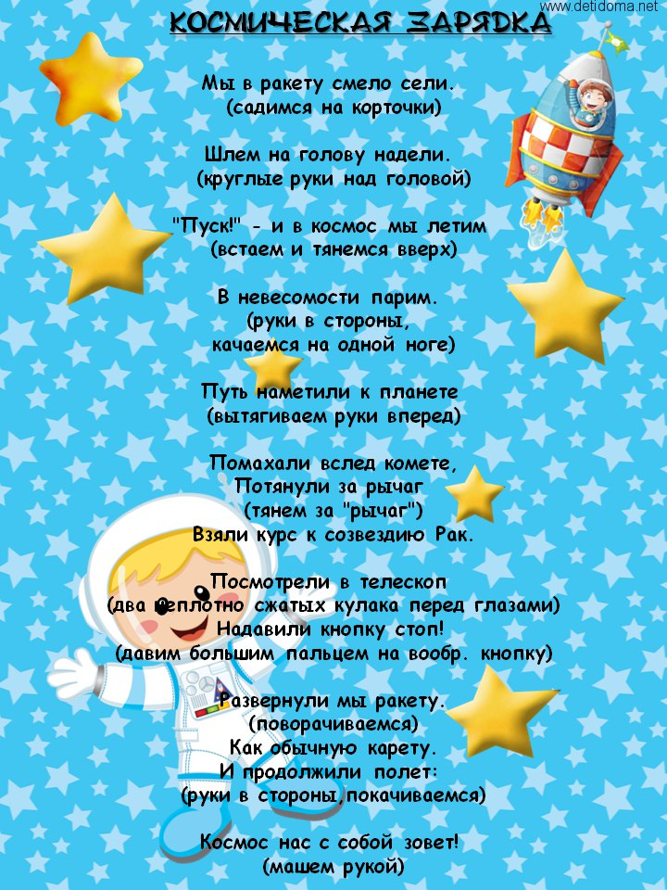
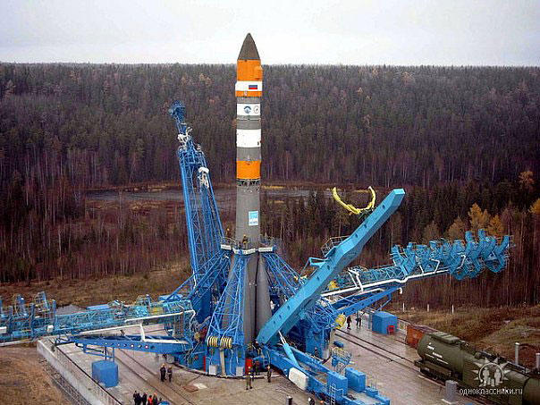

Slide 3
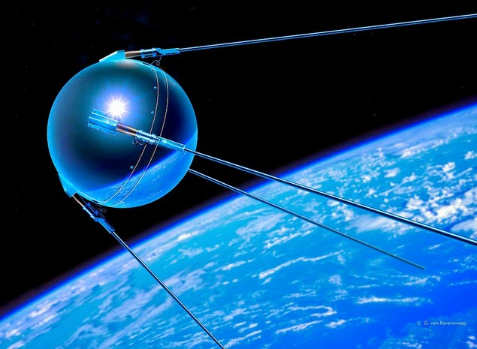
Физическая культура
1.«Полетели»
круговые движения рук левой – правой вперёд (4 р.);
повторить круговые движения руками назад (4 раза);
2. Прыжки «Звёздочка»
прыжки – ноги вместе, руки вниз – руки вверх;
3.«Зарядка»
- поднять левую руку вперёд;
- поднять правую руку вперёд;
– руки в стороны;
– руки вниз.
4.Приседы
присесть - руки вниз;
встать - руки вверх;
5.«Полетели»
попеременные круговые движения рук левой – правой вперёд (4 раза);
повторить попеременные круговые движения руками назад (4 раза);
6. Дыхательное упражнение
Игровое упражнение «Космические фигуры замри» - дети под музыку передвигаются, музыка замолкает, по сигналу «Раз, два, три – космическая фигура замри», дети изображают космические фигуры.

Slide 4
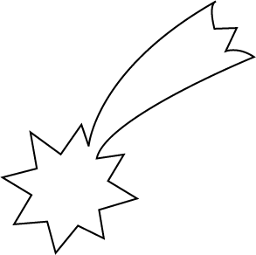
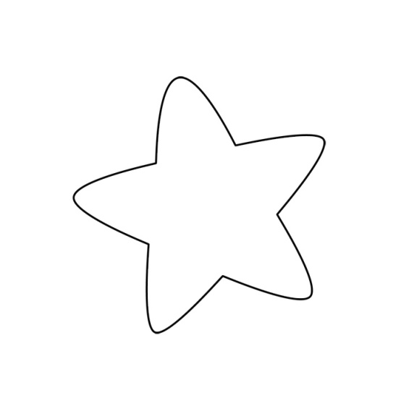
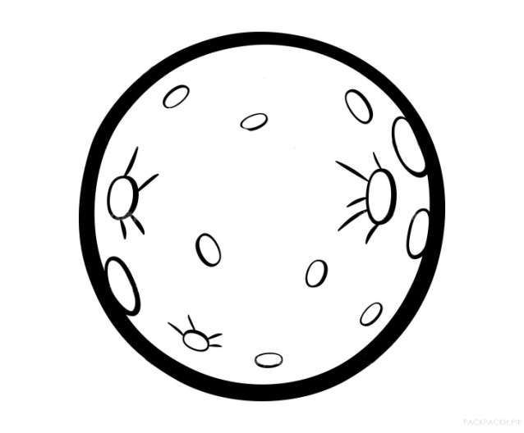
Развитие воображения ребенка (творчество) ТЕМА: Рисуем пальчиками
МАТЕРИАЛЫ:
Картинки для малышей: звезда, комета, планета
Пальчиковые краски
ПОДГОТОВИТЕЛЬНАЯ РАБОТА (для родителей):
Нарисуйте от руки крупные изображения звезды, кометы, планеты и т.п.
ТВОРЧЕСКИЙ ПРОЦЕСС:
Сегодня римуем пальчиками. Разукрасьте изображения в разные цвета. Можно нарисовать звездочке глазки и ротик, а планете ручки и ножки.

Slide 5
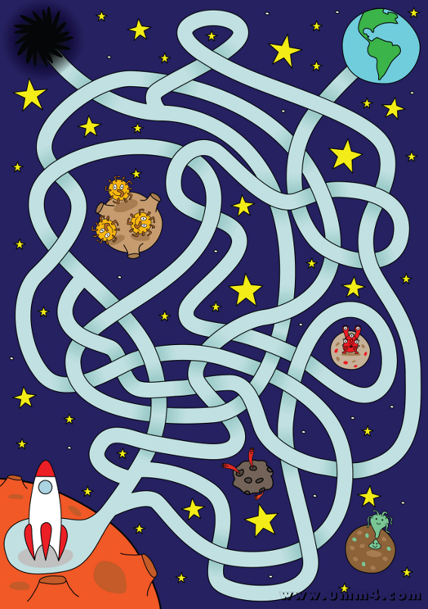
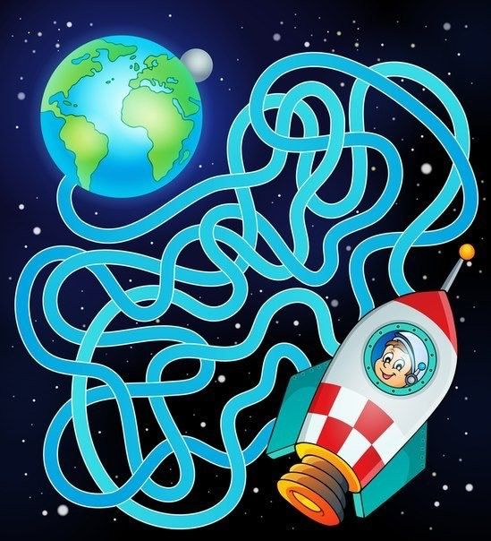
Лабиринты
Помоги ракете попасть на Землю

Slide 6
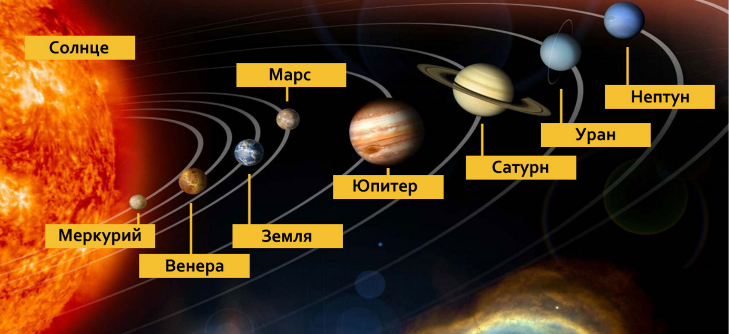
Пальчиковые игры:
ПЛАНЕТЫ.
По порядку все планеты
Назовёт любой из нас:
Раз — Меркурий,
Два — Венера,
Три — Земля,
Четыре — Марс.
Пять — Юпитер,
Шесть — Сатурн,
Семь — Уран,
За ним — Нептун.
Он восьмым идёт по счёту.
А за ним уже, потом,
И девятая планета
Под названием Плутон.
Загибаем пальчики.

